Slide 1
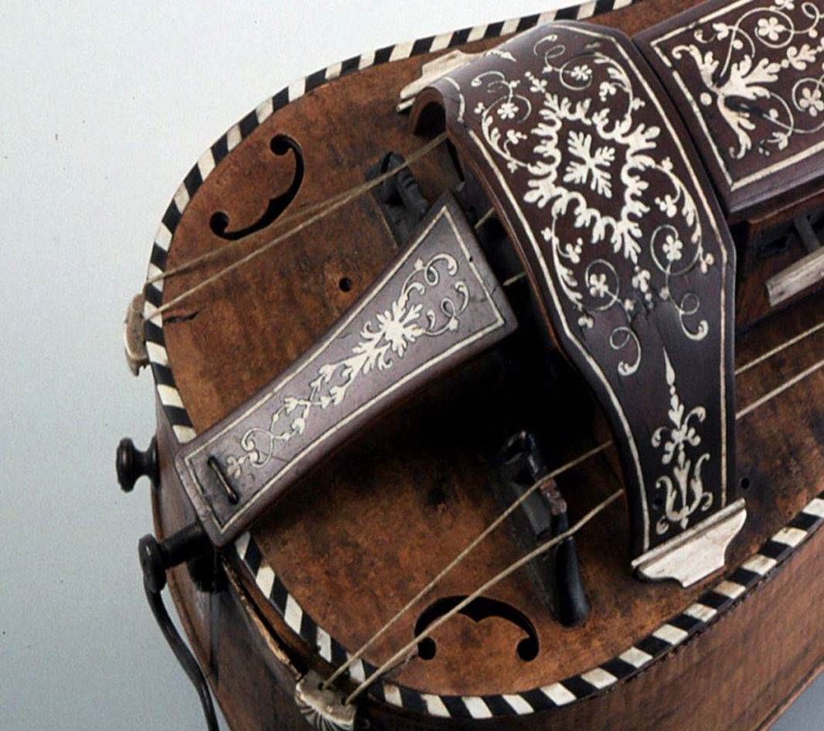
Janvier 2019 Evry
Facture instrumentale et
Disparition des Bois d’Ebène
Le Bois et les Instruments de Musique.
Les Ressource bois.
Et Demain ?
Eric FOUILHÉ, Luthier, . ericf26@gmail.com
Notes:
Presentation Eric Arrivée Drôme il y a 45 ans, Facteur instruments anciens à cordes: vielles, guitares baroques, Facteur instruments à vent, flutes à bec, galoubets, cornemuses et Musette de Cour. Création de Bois d’Harmonie, accessoires de violon, chevilles cordiers piques mentonnières utilisant le Buis local, mais aussi des Ebènes et Palissandres.
Ma Présentation d’aujourd’hui : Cette présentation ne recouvre pas exactement mon cursus professionnel, si vous etes intéressé par le buis et les accessoires de violon, voyez la video You Tube « l’homme des buis » Je vous parlerai aujourd’hui surtout de l’ébène et des nouvelles technologies du bois.
Le bois est relié à la Musique depuis les civilisations anciennes: Il sert essentiellement à fabriquer des boites. Les instruments de Musique sont les outils sonores des musiciens; ils servent à l’Amplification sonore des cordes ou des tuyaux, et à leur décoration.
Présentation de l’ébène: Hbny, mot égyptien antique.
la Disparition actuelle des ressources, des bois exotiques
Quel Avenir: Matériaux de remplacement, Bois modernes, Modélisation

Slide 2
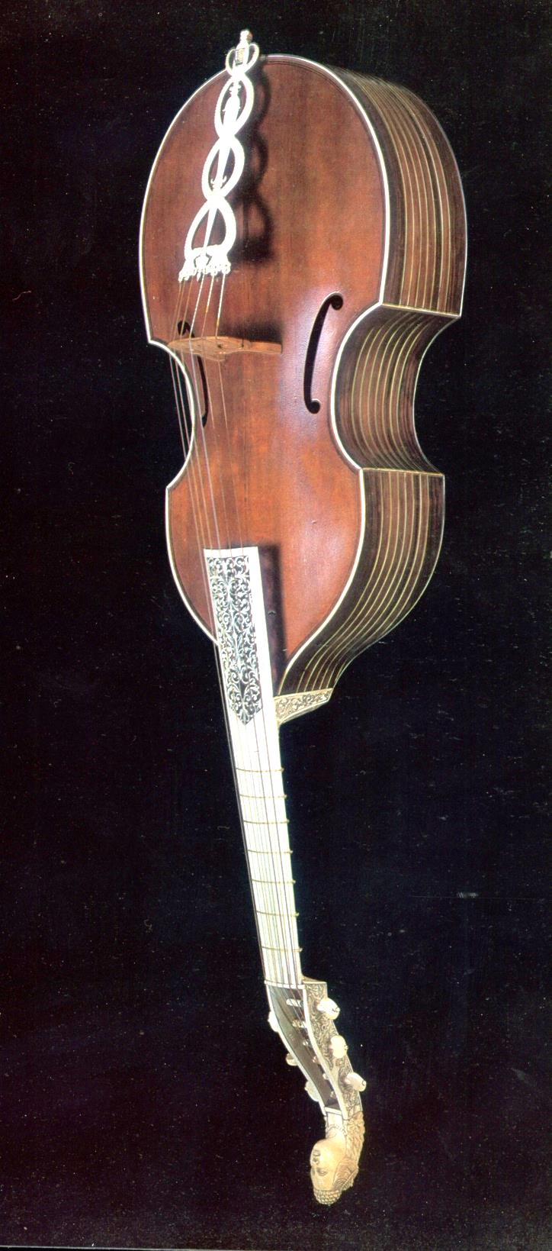
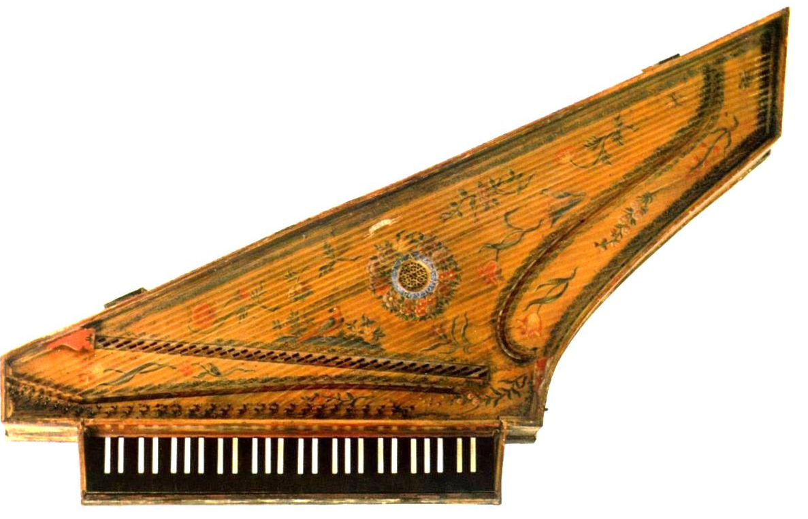
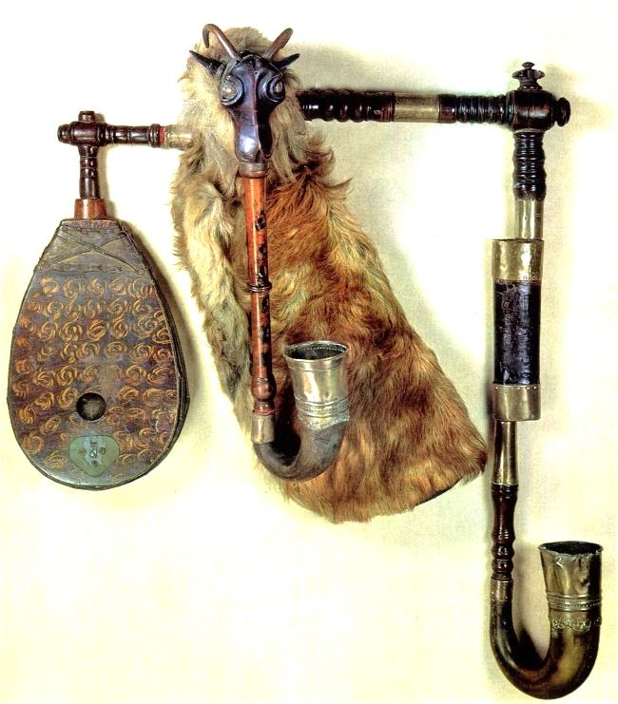
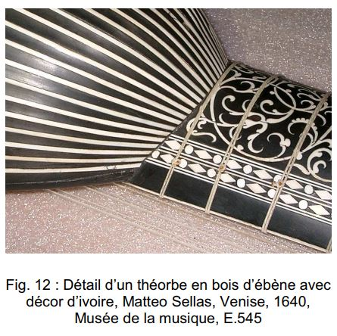
le Patrimoine et les Bois
Notes:
Depuis le Renaissance, nous avons conservé un très riche patrimoine d’instruments de musique européens dans les musées. Certains sont en bon état, d’autres sont délabrés. Les instruments s’usent, et demandent à être entretenus comme des trésors. Ils sont contemporains de Mozart, ou de Stradivarius, et témoignent de l’Art, de la Culture, ou de l’Histoire des techniques. Les instruments les plus ordinaires ont beaucoup joué, ils se sont usés plus rapidement. Ils ont donc disparu bien plus vite que les riches instruments de l’aristocratie, décorés et sculptés de nacre, d’écaille, d’ivoire ou d’ébène.
Amplification sonore : Avant l’arrivée du son amplifié par les Haut-parleurs, l’amplification sonore se faisait grâce aux propriétés mécaniques des matériaux: Parmi les instruments sonores, l’orgue, la trompette ou la cornemuse n’ont aucun besoin de branchement électrique, La caisse de résonance en bois d’un violon ou le pavillon d’une trompette sont des amplificateurs efficaces.
Epinette Goujon Paris 1763 Flute a bec Stanesby buis Londres 1734 Détail Théorbe, Venise Sellas 1640 Ebene Ivoire Bock cornemuse allemande XVIIIè Metropolitan New york Basse de viole Tielke 1701 Bruxelles

Slide 3
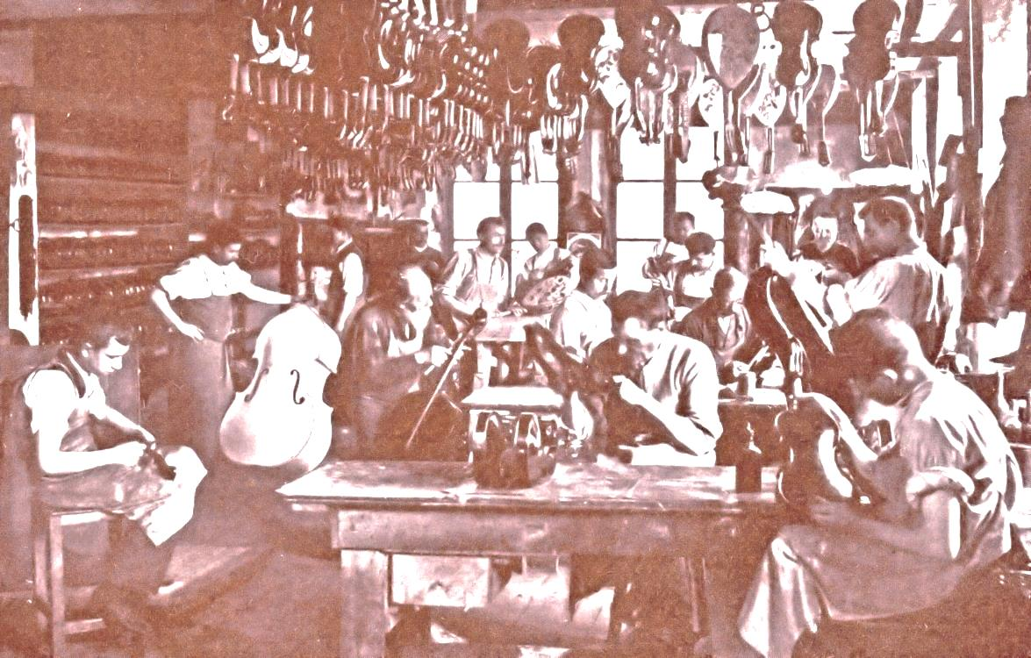
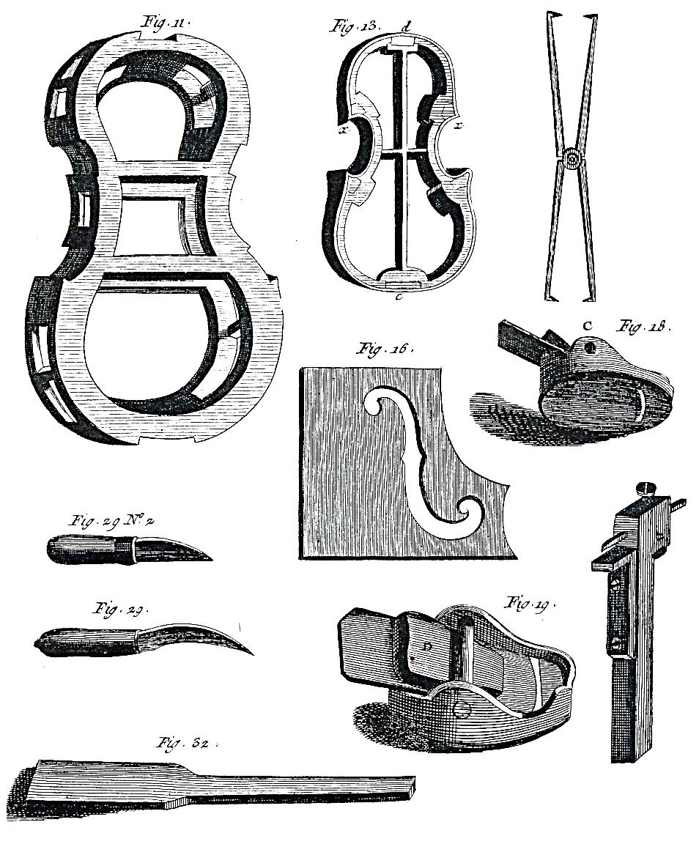
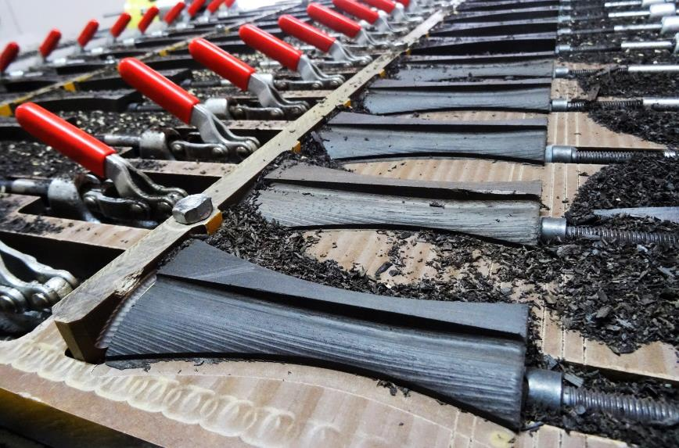
Evolution Technologie Lutherie
Notes:
Le travail artisanal traditionnel: Le luthier concevait et fabriquait tout (exemple des charnières d’étuis de violons Stradivarius). Outillage manuel: rabot canif moules trusquin compas .
La lutherie industrielle existe depuis 150 ans pour les instruments de qualité plus ordinaire. Ils vont de pair avec la démocratisation de la pratique musicale: La spécialisation des postes de production, la distribution commerciale de masse, ont permis de réduire les coûts, L’envers du décor a été une baisse de la qualité des instruments.
A la même époque, se produit une exploration systématique mondiale de tous les beaux bois utilisables en lutherie, et enfin une sur-exploitation des forets tropicales.
Nous suivons donc le schéma de consommation moderne: on ne répare plus, on jette, et on rachète du neuf.
Un tournant s’amorce au 21ème siècle, depuis l’arrivée de la robotique, Non seulement la précision et la qualité du travail ont fait des pas de géants, mais encore on a appris à économiser la matière, et diminuer les chutes… et à replanter des arbres.
La lutherie artisanale de haut de gamme existe toujours, Elle aussi souffre d’un manque de disponibilité de matériaux de haute qualité.
Atelier de Montage LABERTE 1919 à Mirecourt
Fabrication de cordier de violoncelle par Bois d’Harmonie à CREST: la CN, détail de la fabrication automatisée de cordiers en ébène.

Slide 4
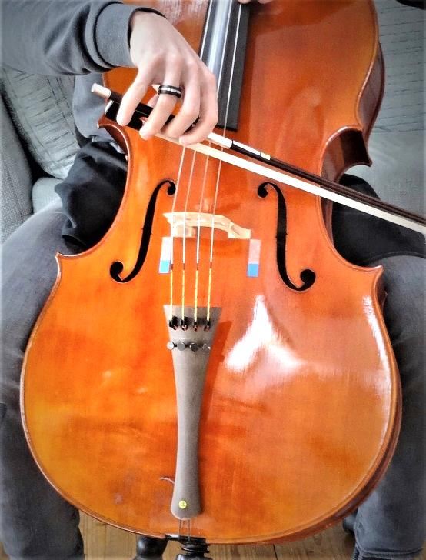
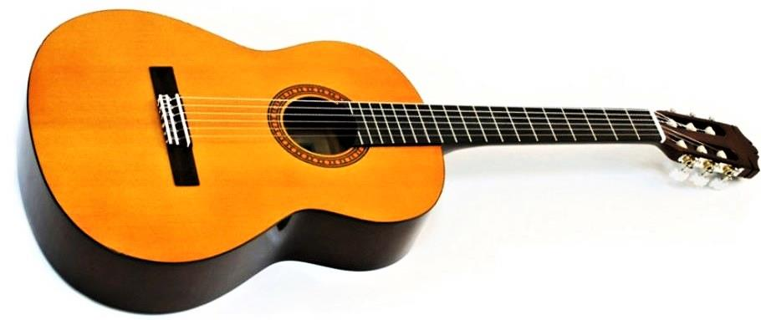
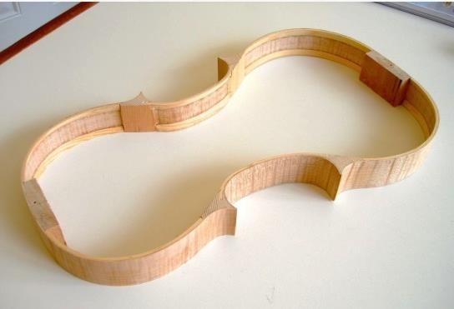
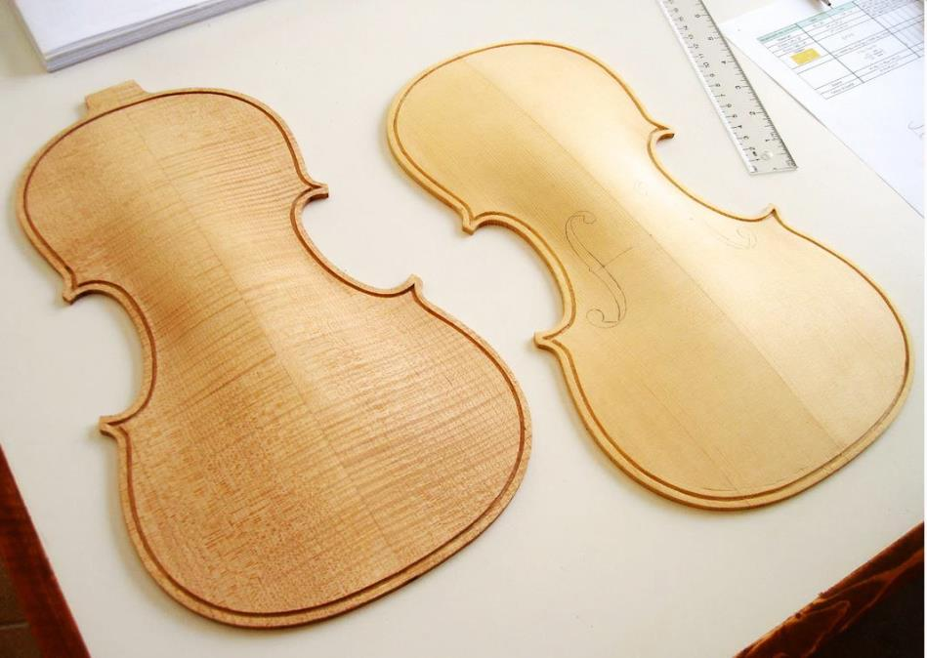
Les bois de Lutherie
Notes:
Les bois de Lutherie à corde utilisés en Europe
Ils ont des qualités très différentes: en voici des exemples Un résineux léger comme le sapin sera réservé aux tables de résonance: Excellent module d’élasticité. Mais fragiles: on les renforce avec des barrages intérieurs. C’est la table d’une guitare, harpe, piano ou violon qui mettent en vibration l’air ambiant Les bois plus durs, et résistants seront utilisés pour l’ossature des caisses, les manches, (Erable, Cormier, cyprès…). Ils peuvent être sculptés, comme une voûte de violon, ou cintrés comme les bords (ou éclisses) de guitares. Les bois très durs, comme l’ébène, le palissandre ou le buis, serviront eux pour les flûtes ou les clarinettes, ou bien de pièces d’usure comme les touches de clavier, les chevilles d’accordage, ou encore pour la décoration de marqueterie et de sculptures. XXXXXXXXXInsister sur l’anisotropie: intérêt des propriétés différentes selon bois ou sens du bois: propriétés mécaniques diverses selon le sens du bois: élasticité, amortissement, vitesse du son dans la matière
Les ressources en bois européens restent stables, mais les bois durs exotiques, Ebène, Palissandres et Pernambouc ont été décimés. Cette raréfaction met en cause la conservation et la restauration instrumentale dans les musées, Tout comme la fabrication de neuf pour les luthiers,
Guitare:table épicea; couronne éclisses en palissandre, chevalet palissandre, touche ébène, sillets en os, ivoire ou plastique
Couronne d’éclisse de violon: une structure en bois pliés à chaud
Table et fond sculptés de violon
Violoncelle: archet pernambouc; touche ébène, cordier bois compressé

Slide 5
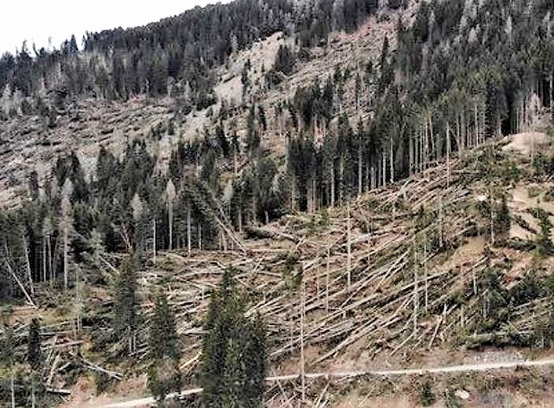
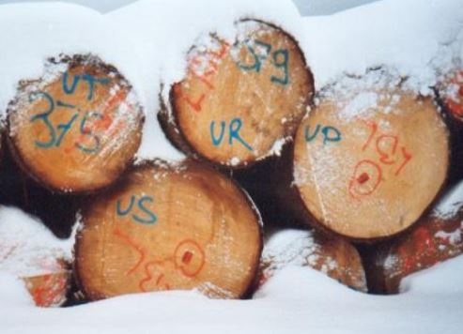
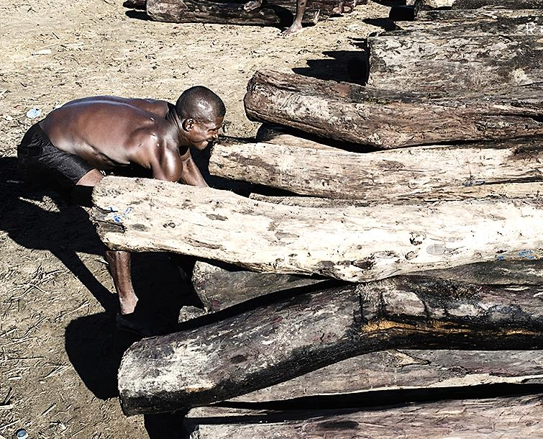
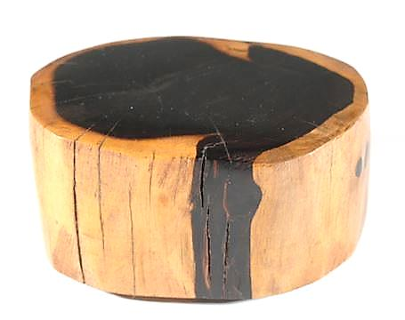
Ressources forestières
Notes:
La ressource forestière en Europe, (image 1) Elle augmente, en raison de la diminution des terres arables, et commence à être mieux gérée: on plante plus de feuillus diversifiés, et moins de résineux. La forêt française augmente chaque année de 3 à 5000 hectares, Ca représente quand même la surface de 7,000 terrains de foot par an !! - Malgré tout elle n’est pas à l’abri des tempêtes, comme Adrian, en octobre dernier, qui a décimé une foret d’épicéas de résonance, en Italie. On parle de 10 millions d’arbres abattus. - Il n’en est pas de même avec les forêts tropicales: L’exploitation des Ebenes est très ancienne, elle remonte au IVème millénaire dans l’Egypte antique. La tombe de Toutankhamon est en partie meublée avec de l’ébène « du Mozambique », à 7000km de Louxor, Si cet Ebene poussait aussi en haute Egypte, il en a disparu il y a bien longtemps !! La commercialisation intensive et le braconnage des Ebènes, Palissandres, Pernambouc,(image 2) commence au XVIIème siècle en Europe. En parallèle avec les colonisations, ces bois proviennent du Brésil, de Madagascar, de Ceylan ou du Vietnam. L’un des Ebenes le plus connu d’Europe était l’Ebene Maurice, en provenance de l’Ile du même nom. Il ne reste plus d’Ebene aujourd’hui sur l’ile, alors qu’on en exportait jusqu’à 700 tonnes par an au siècle dernier.
Tempete Adrian, sur les forets d’épiceas de résonance, oct 2018 sur le val de Fiemme, au nord de Venise (14 millions d’arbres détruits) Ebene de Madagascar (Le bois qui saigne , dossier du Monde, 2017

Slide 6
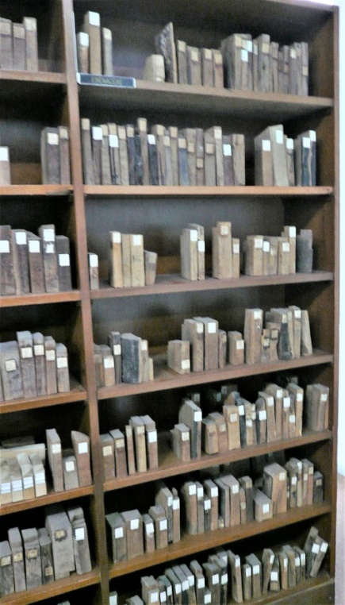
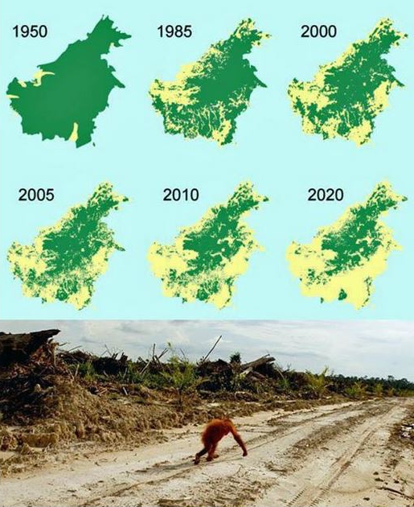
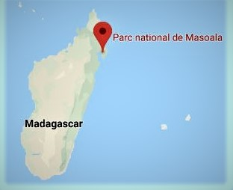
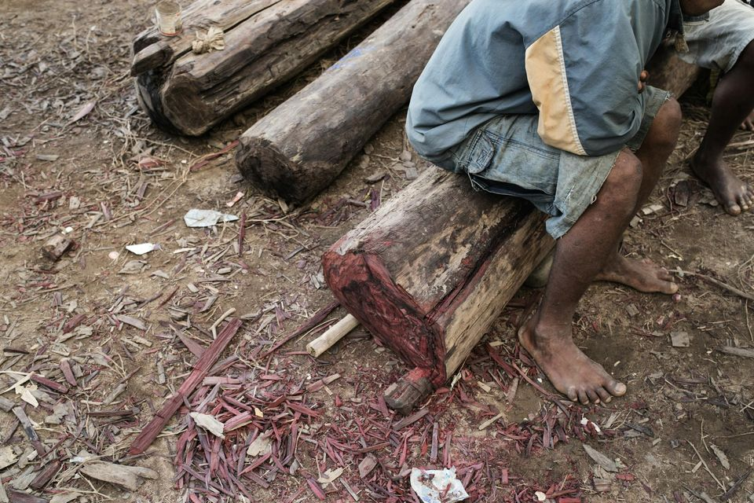
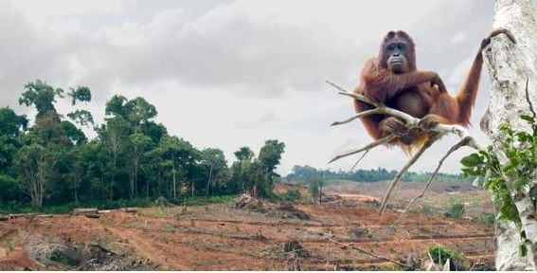
Déforestation: le dessous des cartes
Notes:
Une action internationale s’organise en 1973, et signe la Convention de Washington. C’est le CITES , qui concerne la sauvegarde des espèces botaniques ou animales, menacées d’extinction. Malgré cela, la corruption, et tout simplement le grand commerce font toujours la loi. deux exemples…
Le premier exemple en Malaisie, où l’organisme forestier national possède une xylothèque ancienne (bibliothèque des bois). On y trouve plusieurs centaines d’échantillons d’Ebene local, et ancien. Lorsque je demande si ces bois existent encore en forêt, les chercheurs me répondent que non, bien entendu... à moins que ma demande ne s’élève à un minimum de 50 tonnes. C’était il y a 10 ans, et depuis, la foret primaire a largement disparu au profit des plantations pour l’huile de Palme. (voir image Borneo) Cette désertification est à l’origine de la disparition prochaine des Orang-outangs mais aussi des Orangs Asli, la population indigène humaine de ces forets.
Mon deuxième exemple se situe dans la parc National de Masoala, à Madagascar, où la corruption au plus haut niveau de l’Etat, est un sport National…
En 2011, Alexandre Bismarck, (par ailleurs arrière petit fils du chancelier de Prusse), et directeur du Zoo de Zürich dévoile une affaire de corruption de grande envergure, qui concerne le chef d’Etat Malgache, et le commerce chinois. Beaucoup de Palissandres, de Bois de Rose, et d’ Ebeniers disparaissent du parc du Masoala. Ils sont filmés à l’embarquement sur des bateaux, et filmés à leur déchargement sur le port de ShangaÏ. La chine s’inscrit dans l’irrespect total des engagements internationaux, et poursuit le pillage industriel des ressources protégées, tout comme nous les Européens l’avons fait, à plus petite échelle, depuis deux siècles.
La disparition des essences de bois précieuses s’accompagne d’extinction de nombreuses espèces. La vie sur Terre est tout simplement menacée par le bouleversement du Poumon Vert de la Planète. La fixation et le stockage du Carbone par les arbres n’est plus assurés, entrainant le réchauffement climatique.
Xylothèque d’origine anglaise au FRIM à Kuala Lumpur
Déforestation massive à Borneo l’Explorateur nature/ Chanel5 UK, mai 2018
Palissandre de Madagascar (Le bois qui saigne , dossier du Monde, 2017 -Parc national de Masoala ?

Slide 7
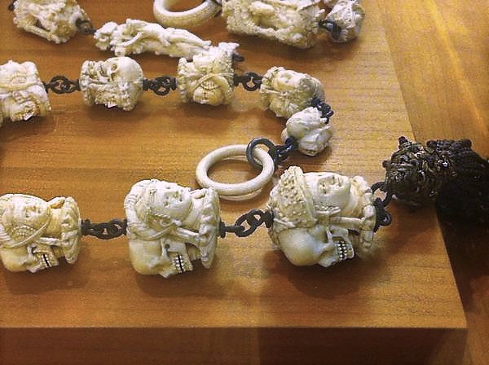
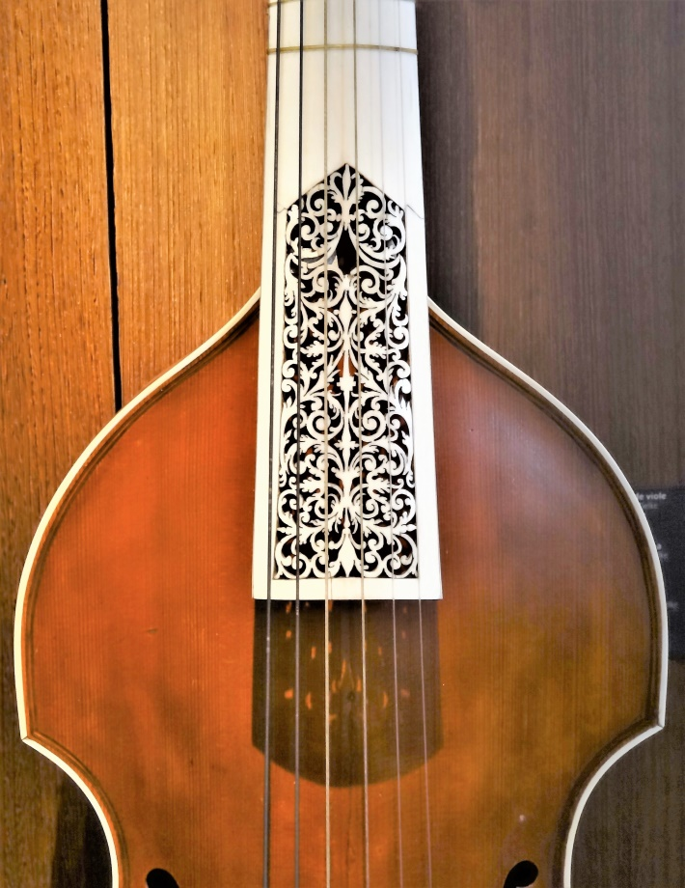
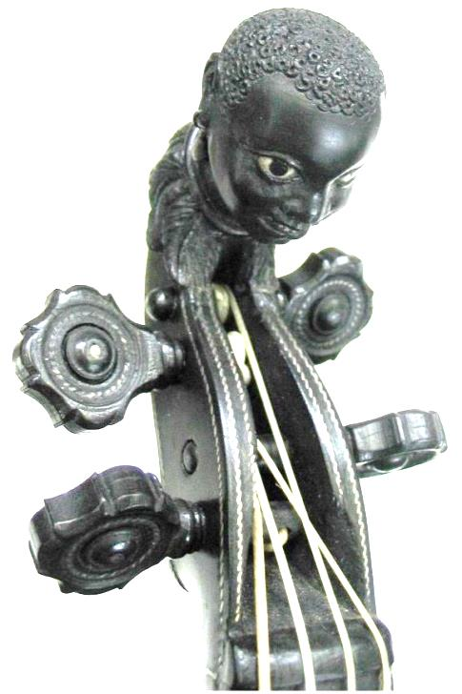
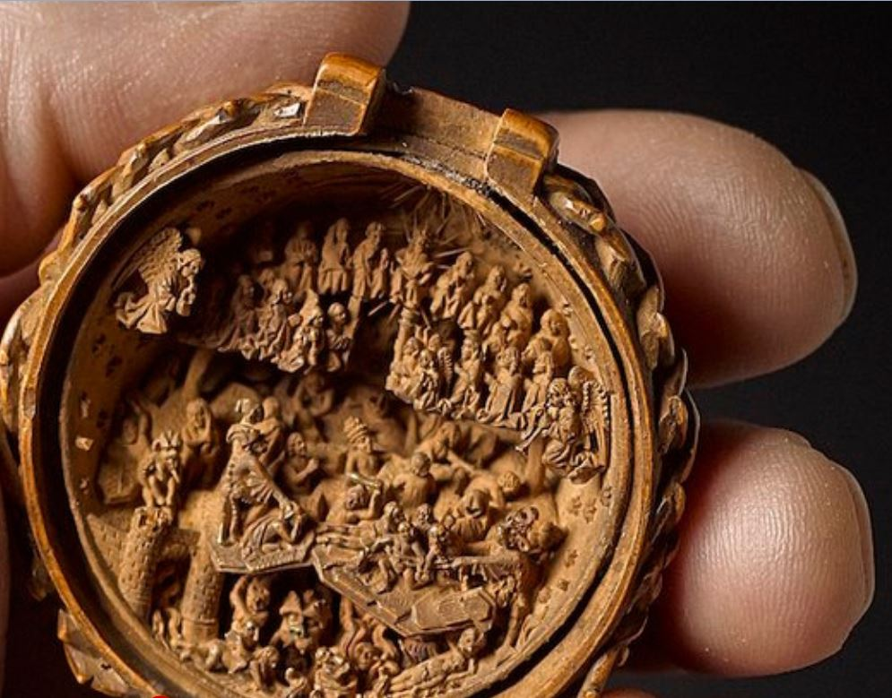
Histoire des techniques: la Sculpture à la Renaissance
Notes:
Histoire des techniques: la sculpture à la Renaissance
Les capacités technologiques sont anciennes, malgré
L’absence de lumière électrique
L’absence d’outils à moteur
L’absence d’outils en acier performants (Travail de bois très durs et présence de silice désaffutante)
Noix de prière buis, vers 1500, Flandres
Chapelet Ivoire début XVIè (expo Petit palais)
Detail Pochette Ebene Augsbourg XVIIè
Touche de viole marquetée Ebene Ivoire Bruxelles

Slide 8
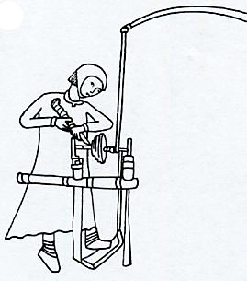
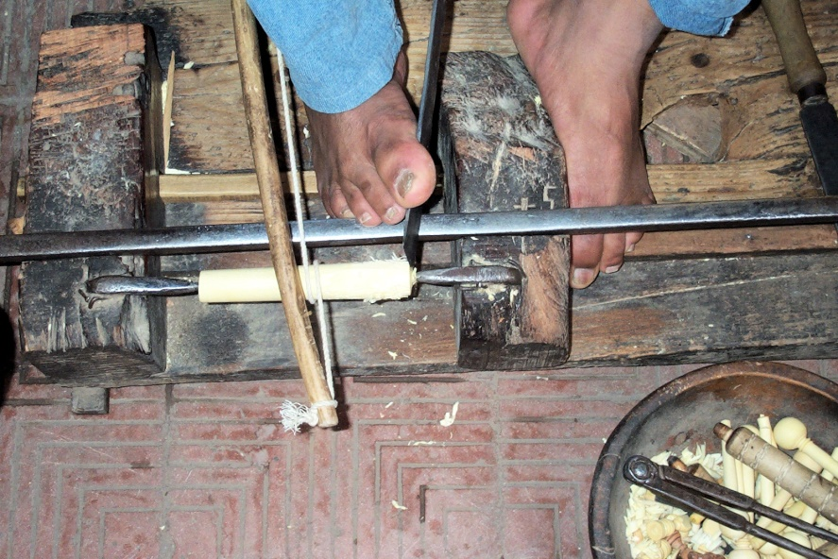
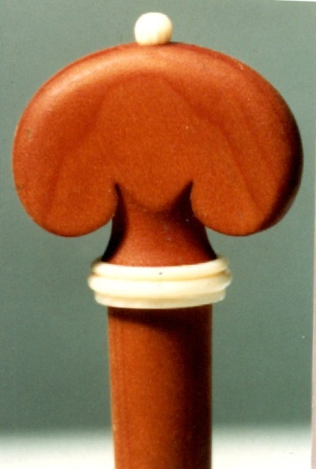
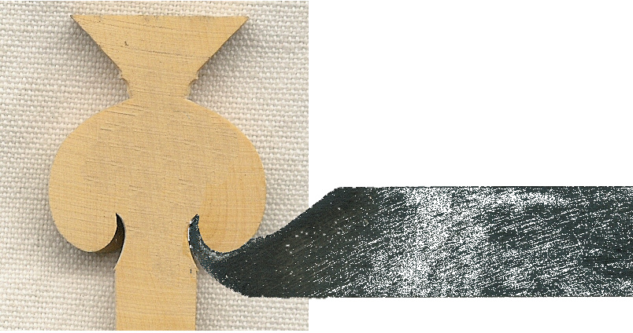
Histoire des techniques: le Tournage dans l’Antiquité
Epingle Romaine avec anneau prisonnier, en Os.
Tour; Moyen-Age
Creusage sous tête de la cheville Cœur,
sur le même principe
Notes:
Histoire des techniques: le Tournage dans l’Antiquité.
En Haut: L’usage du tour, très ancien, est bien antérieur à l’ère chrétienne. (Désolé si toutes les pièces et outils de cette slide ne sont pas de la même époque !!)
- A gauche, un tour du XIIIème siècle (Enluminure de la Bible de St Louis): j’aurais pu aussi vous montrer un tour de l’âge du Bronze.
La pièce d’exception ici, est l’ Epingle romaine en Os (musée de Nyon (CH), avec Anneau prisonnier, datée du 1er siècle après JC
Les outils: Crochets à anneau (in Traité de Tournage de Plumier, 1701)
En Bas: application de cette technique de creusement aux chevilles de violon
A gauche, Une ébauche de tête de cheville Cœur,
La même cheville, creusée sous la tête, et l’outil en crochet
A droite, La cheville Cœur finie.
Cet anneau prisonnier de l’épingle romaine, démontre le savoir-faire ancien, et la capacité de creuser sous la tête de la cheville, dès le 1er siècle de notre ère.
Tour à Arc Moyen Age;
Epingle Romaine Os à anneau prisonnier
Creusage sous tête cheville violon buis
Tournage de chevilles d’Oud à l’arc et au pied, Marrakech, citronnier (XXX précision du travail à préciser)

Slide 9
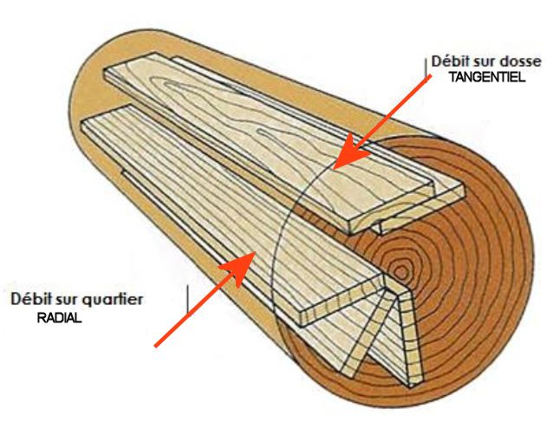
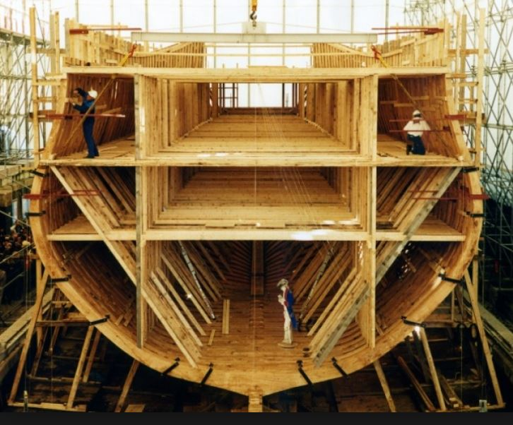
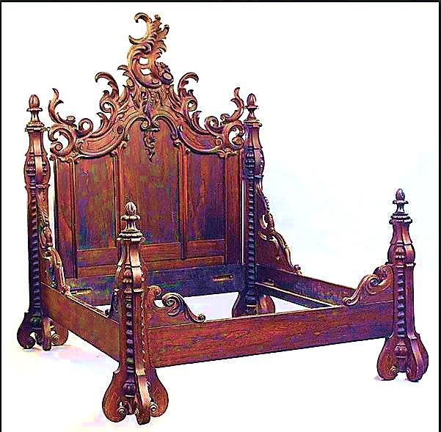
Le travail du Bois :ablation et assemblage
Notes:
Revenons aux usages traditionnels du bois… Lorsque nous abattons un tronc, (un cylindre …),pour en faire des planches, elles seront corroyées, découpées, moulurées, et assemblées… pour en faire toutes sortes de boites, (autrefois des étuis, des pots, des meubles, mais aussi des bateaux, des charpentes, ou encore des couvertures (planchers, bardeaux) ou plus récemment des matériaux de remplissage et d’isolation. (images) Le sculpteur (qui est ici aussi un tourneur), pourra directement sortir sa pièce d’un billon. Car c’est le vide qu’il a créé, qui met sa pièce en valeur. La chute est importante, et difficile à recycler, sans détruire ce bois par combustion. Le bois, lui, a demandé un travail par ablation, par recoupe, il a donc un petit rendement de matière conservée, de 5 à 40%. Imaginez la quantité d’arbres qui ont été nécessaires à la fabrication de ce lit King Size, en Palissandre, vendu sur Internet…. D’autres matériaux comme la terre, le métal, le plastique, sont recyclables, voire récupérables. Le bois a quand même un énorme avantage, puisqu’il suffit d’attendre qu’il pousse, avec l’énergie du soleil et de l’eau. Savoir attendre est le problème majeur d’aujourd’hui… En foret de Tronçais, les chênes plantés par Colbert pour la marine française avaient besoin d’attendre plus de 100 ans avant l’exploitation des arbres.
Aujourd’hui, on plante du Pin Douglass, pour le couper à 40 ans. Pourquoi, alors qu’on sait qu’il double de taille entre 40 et 60 ans ?? Le problème est le même avec les bois durs, ils sont à pousse très lente, comme les ébènes, les palissandres et même en Europe, le buis
Le modèle traditionnel du travail du bois est donc aberrant si nous ne sommes pas capables d’attendre le renouvellement de la Ressource
Schema du tronc pour en extraire des planches droites
Fac simile du Navire de guerre français, Hermione 1780, frégate de la liberté de Lafayette: Sculpture tournage en 1 pièce de A Mailland (long 45 cm) Le messager

Slide 10
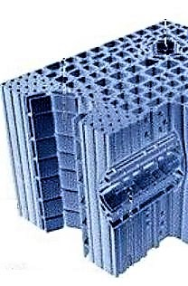
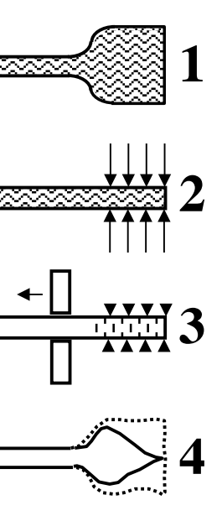
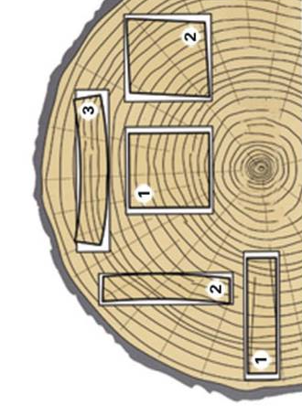
Et Demain ? Propriétés mécaniques
Notes:
Pour sortir des modèles traditionnels, on étudie maintenant la mécanique du bois (à Montpellier, le CIRAD et le LMGC).
Un mot barbare, le bois est anisotrope (on pourrait dire qu’il a des propriétés mécaniques différentes, selon le sens dans lequel on l’utilise, Stabilité: Selon la provenance dans le tronc, le bois va se déformer, se rétracter différemment, Il « tire à cœur »
Souplesse: Selon le sens (dosse ou quartier), la planche n’aura pas la même rigidité: c’est important pour la transmission vibratoire d’un instrument (exemple, un manche de guitare)
Le bois est constitué de fibres, et de cellules de structure et d’ossature (comparables au feraillage du béton), C’est essentiellement la Cellulose.
D’autres constituants sont plus mous et plus collants: des tubules, des vaisseaux, des matériaux de stockage Ce sont surtout des Hémi-celluloses,
Dans des conditions particulières d’humidité, de température et de pression, il est possible de cintrer, d’écraser, ou même de souder le bois, de manière réversible Voilà l’exemple de la Flèche de Cupidon: Inoue 1982, puis Joseph Gril
Il est possible de rendre cette expérience irréversible, par un traitement de Torréfaction (une sorte de caramélisation) La torréfaction modifie et améliore les qualités sonores du bois,
Elle était pratiquée traditionnellement en Afrique pour la fabrication de leur xylophone , le Balafon.
Coupe d’un tronc
Microscopie 3D du bois
Planches sur Quartier et sur Dosse
Flèche de Cupidon

Slide 11
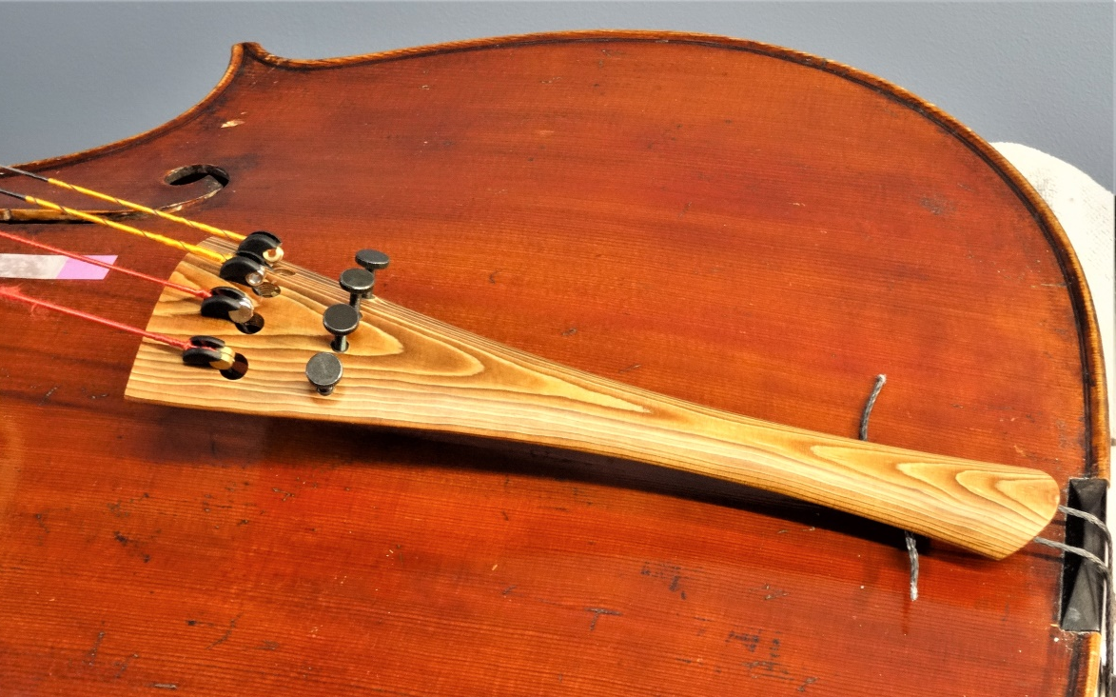
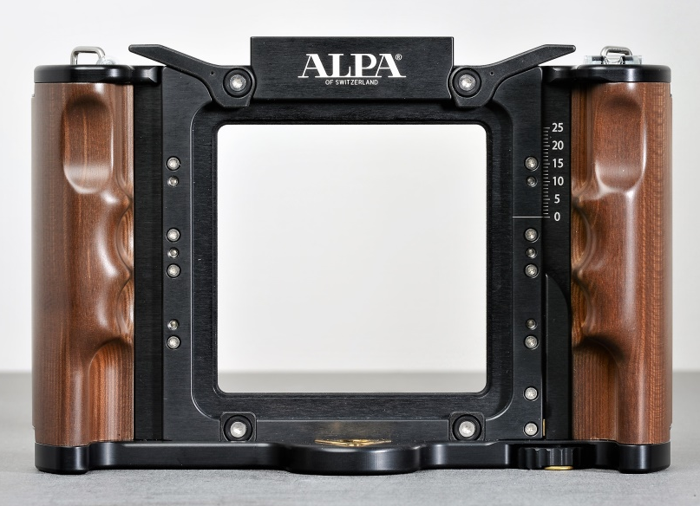
Et Demain ? Les bois compressés
Notes:
L’arrivée des cintrages, des lamellés-collés (avec des portées bien supérieures au métal de + de 35m), des panneaux de particules, grâce aux colles et aux résines, a été le premier tournant d’avenir pour l’économie du bois, et ce n’est qu’un début.
Nouveaux matériaux
Les colles et la valorisation des poussières (medium), des copeaux (panneaux de particules), le lamellé-collé, les composites carbone, fibres de lin; les nouveaux materiaux ont déjà envahi la lutherie: archets et instruments carbone, filets en plastique, : excellentes qualités acoustiques, mais…la normalisation des qualités acoustiques est:Carbone boring
Nouvelles technologies: Les plans existent depuis longtemps, mais il y a un apport indéniable du 3D, et de la prévision des résistances, vibrations,,,, Modélisation prédictive, des resistances mécaniques, des capacités vibratoires… stabilité, normalisation des inégalités et assymétries naturelles du bois Bois compressés Torréfiés: stabilité, amélioration acoustique
Les Champignons La Découpe Laser
collage et soudure du bois, Les extractibles
Epicea compressé Swiss wood solution Boitier photo ALPA en Erable compressé Champignons ; Plat en Erable tourné; Sara Robinson State Oregon University Chevalet violon Despiau Erable découpe Laser
Dome-charpente en lamellé, couverture de piscine
12 Les nouvelles technologies et le bois :Cupidon ; torrefaction, compression, champignons, et murier. Stabilité (apPhoto de SWS)

Slide 12
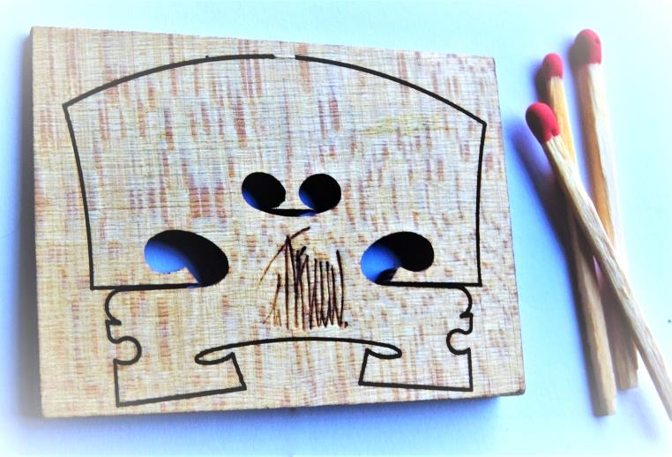
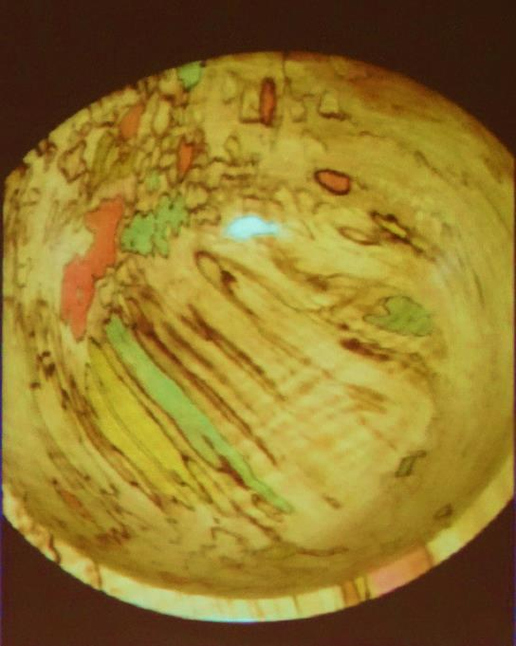
Et Demain ?XXXXXXXXXXXXXXXXXXX
Notes:
Nouveaux matériaux: plus de détails !!
Les colles et la valorisation des poussières (medium), des copeaux (panneaux de particules), le lamellé-collé, les composites carbone, fibres de lin; les nouveaux materiaux ont déjà envahi la lutherie: archets et instruments carbone, filets en plastique, : excellentes qualités acoustiques, mais…la normalisation des qualités acoustiques est:Carbone boring
Nouvelles technologies: Les plans existent depuis longtemps, mais il y a un apport indéniable du 3D, et de la prévision des résistances, vibrations,,,, Modélisation prédictive, des resistances mécaniques, des capacités vibratoires… stabilité, normalisation des inégalités et assymétries naturelles du bois Bois compressés Torréfiés: stabilité, amélioration acoustique
Les Champignons La Découpe Laser
collage et soudure du bois, Les extractibles
Epicea compressé Swiss wood solution Boitier photo ALPA en Erable compressé Champignons ; Plat en Erable tourné; Sara Robinson State Oregon University Chevalet violon Despiau Erable découpe Laser
12 Les nouvelles technologies et le bois :Cupidon ; torrefaction, compression, champignons, et murier. Stabilité (apPhoto de SWS)

Slide 13
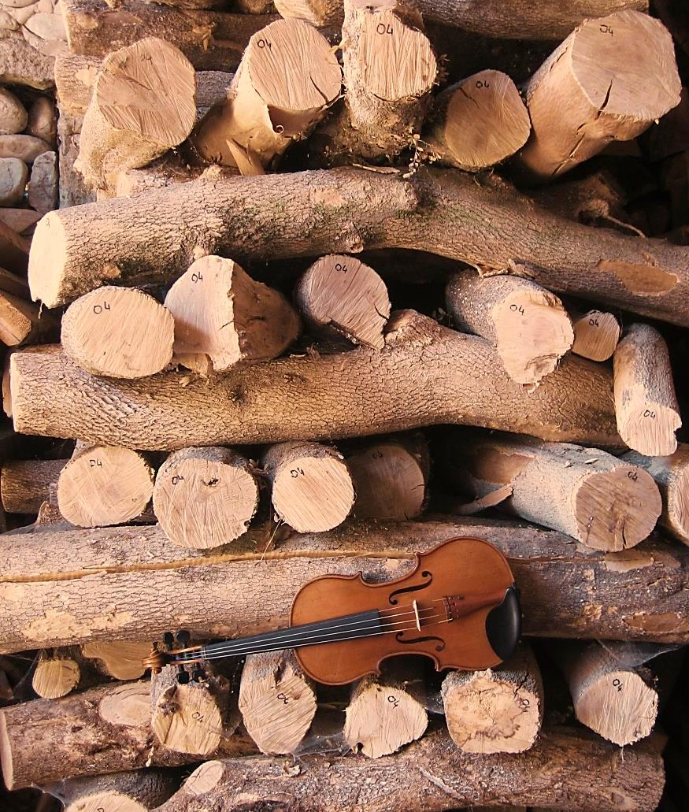
Pour Conclure
Merci de votre attention.
Notes:
La conclusion écologique est que nous laissons un désert derrière nous.
Ma conclusion pour la lutherie: On replante, mais on ne sait pas attendre (les bois durs sont très lents à faire pousser) Malgré des innovations magnifiques, recherches historiques scientifiques, L’industrialisation entraine des pertes du savoir « à l’ancienne », (charnières d’étui de Stradivari, dans beaucoup de cas, préparation des vernis, séchage des bois, toutes ces activités ayant été déléguées à la sous-traitance, perte de perception acoustique, puisqu’on fait confiance aux machines qui entendent.
Le nouveau monde est clinquant, mais trop brillant pour être honnête !
Petit mot sur les buis en France: La Pyrale…
TVvaldeDrome a réalisé une video sur le bois de Buis, et son usage en facture instrumentale.
A chercher sur YouTube; l’homme des buis .
Merci au laboratoire de la mécanique et de Génie du Bois à Montpellier (Joseph Gril) Merci à Anne Houssay du musée de la Musique de Paris.

